Slide 1


实验课：Bezier曲线 Practice for Computer Graphics：Bezier Curve
李洋 副教授
计算机科学与技术学院
华东师范大学
yli@cs.ecnu.edu.cn

Slide 2
Outline
Recall
Exercise
Reference

Slide 3
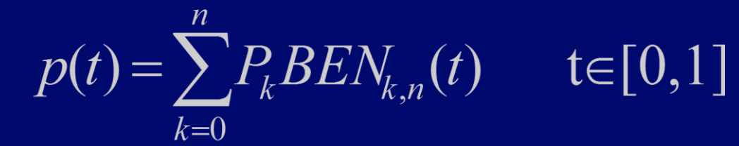
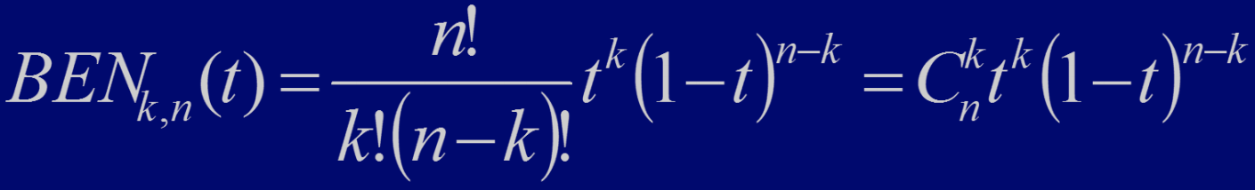
Bezier曲线
定义：
其中：

Slide 4
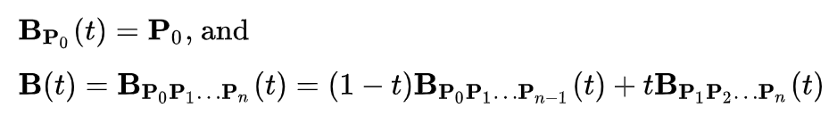
更直观
Bezier可以理解成递归插值
一次Bezier就是简单的线性插值：

Slide 5
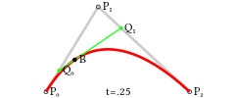
高次Bezier

Slide 6
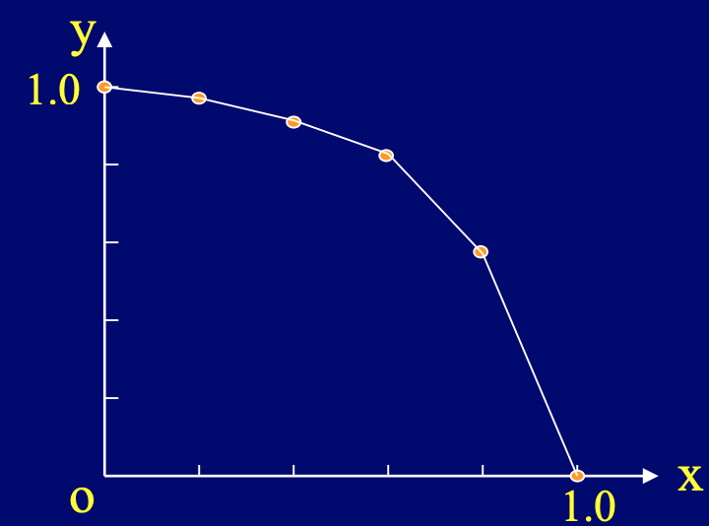
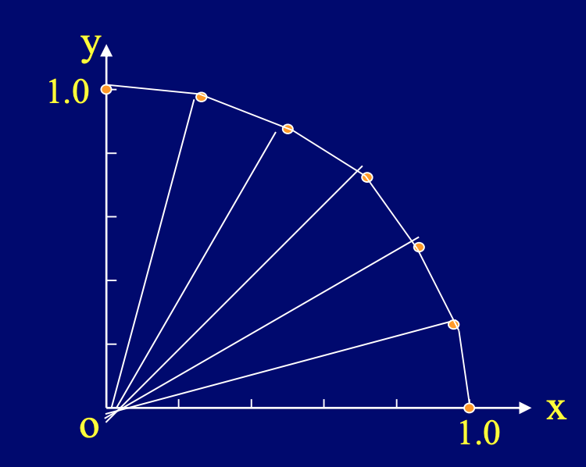
绘制
使用参数t生成一系列的生成点
使用直线拟合曲线

Slide 7
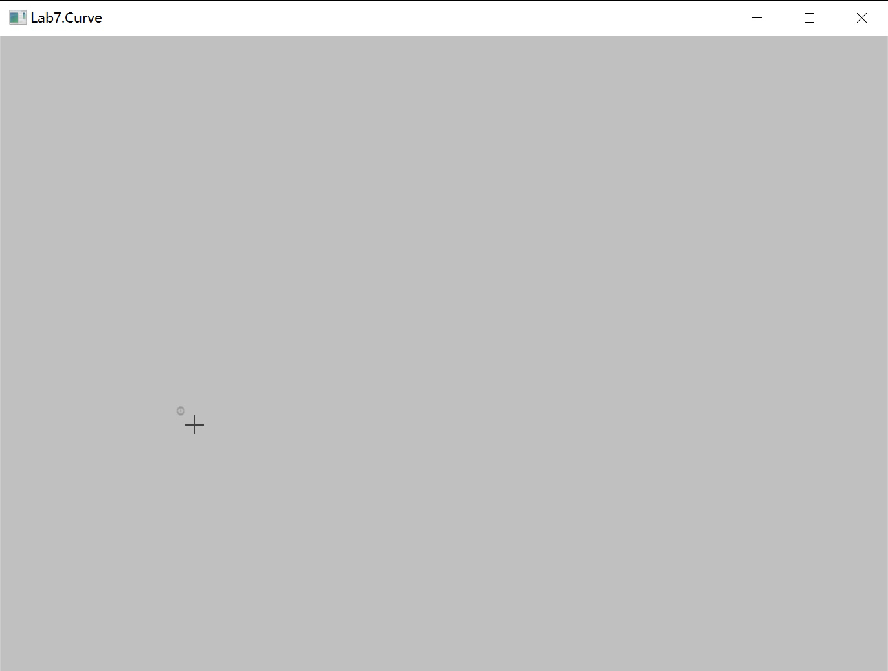
实验练习
练习利用GDI绘制实现基本Bezier曲线。

Slide 8
实验练习
实验编号：8
实验名称：Bezier曲线算法
实验目的：利用操作系统API实现基本Bezier生成算法。
实验环境：
Windows 10
Visual studio X

Slide 9
实验练习
实验内容与实验步骤：
根据控制点生成Bezier曲线点
使用生成点绘制小线段

Slide 10
附加题
我们已经学习了裁剪算法
也了解了Bezier曲线的生成算法
思考如何将裁剪算法应用到Bezier曲线中

Slide 11
Reference
https://en.wikipedia.org/wiki/B%C3%A9zier_curve
https://www.youtube.com/watch?v=pnYccz1Ha34

